Slide 1

Número de personas beneficiarias contrapartes
1

Slide 2
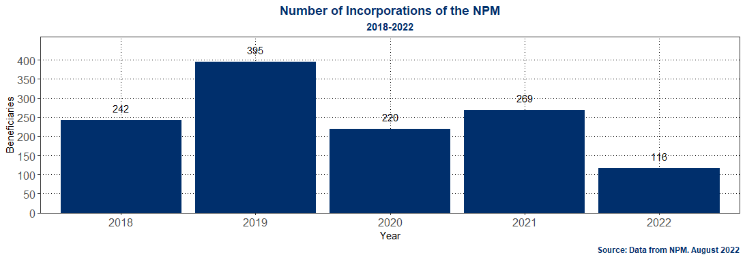
Mecanismo Federal de Protección
En el último año, se han incorporado 116 personas al MF

Slide 3
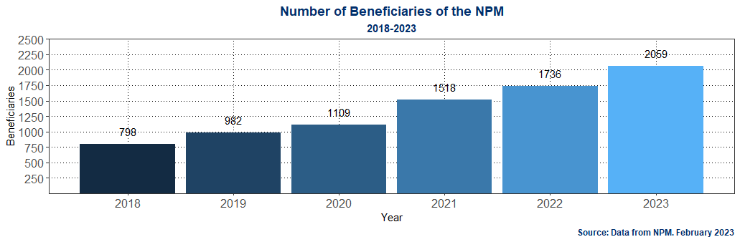
Mecanismo Federal de Protección
A corte de agosto del 2022, el MF cuenta con 1657 personas incorporadas.

Slide 4
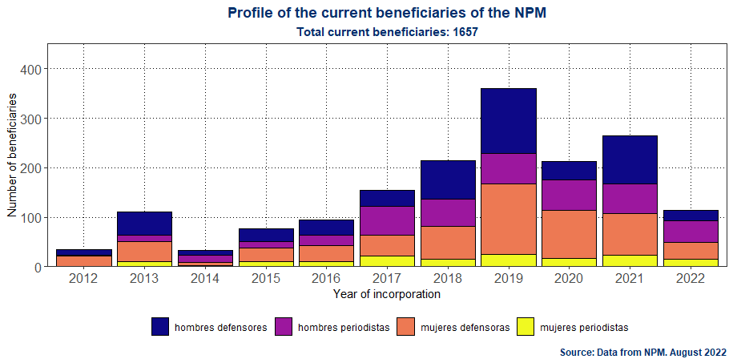
Mecanismo Federal de Protección
Perfil de las personas actualmente beneficiarias del NPM

Slide 5
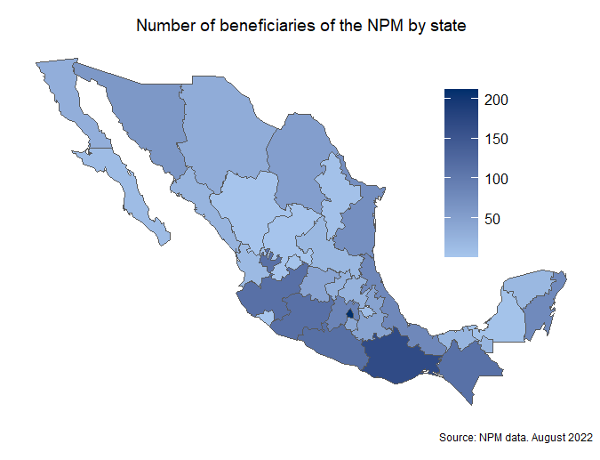
Mecanismo Federal de Protección
Las entidades con más personas beneficiarias son:
CDMX (212)
Oaxaca (168)
Guerrero (115)
Jalisco (114)
Chiapas (113)
Sonora (60)
Coahuila (52)
Chihuahua (34)

Slide 6
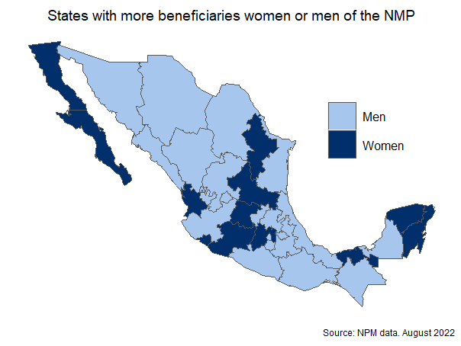
Mecanismo Federal de Protección
Estados con más personas beneficiarias mujeres u hombres del MF

Slide 7
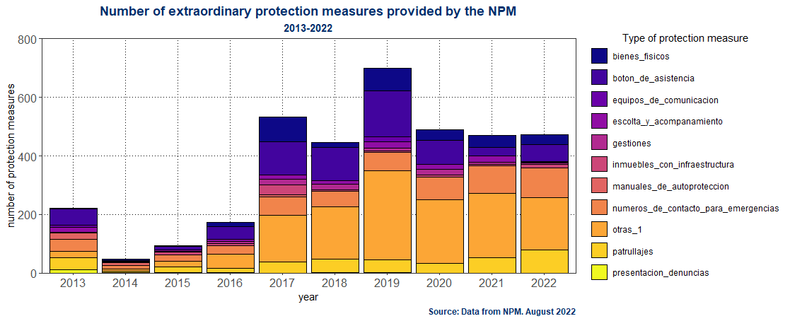
Mecanismo Federal de Protección
Medidas extraordinarias emitidas por el MF

Slide 8
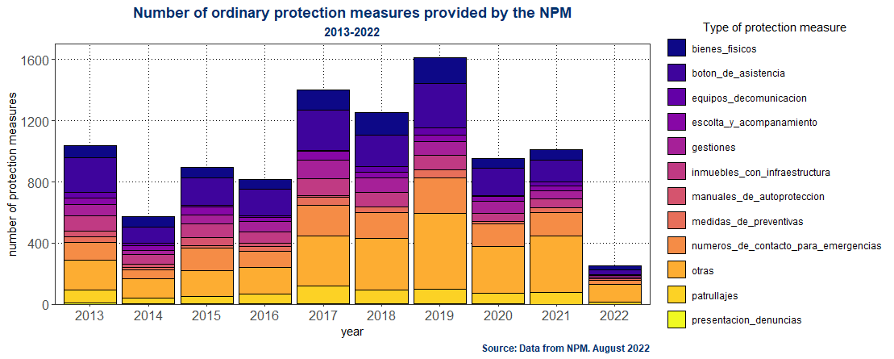
Mecanismo Federal de Protección
Medidas ordinarias emitidas por el MF

Slide 9
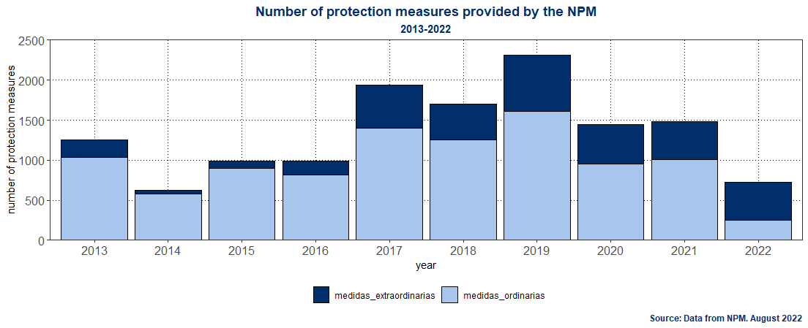
Mecanismo Federal de Protección
Medidas totales emitidas por el MF

Slide 10
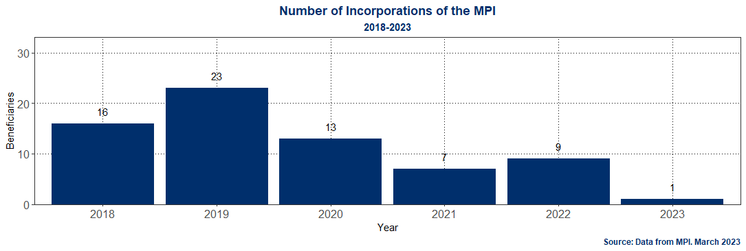
Mecanismo de Protección Integral de la CDMX
En el 2022 el MPI incorporó a 9 personas. En 2023 va 1 persona

Slide 11
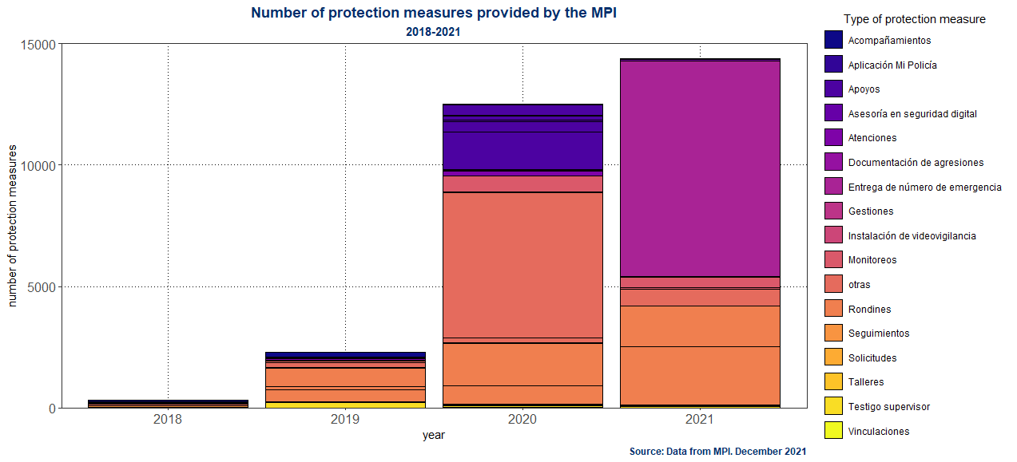
Mecanismo de Protección Integral de la CDMX
Medidas o apoyos brindados por el MPI

Slide 12
Unidad Estatal de Protección de Chihuahua
En el 2022, la UEP ha abierto 6 casos. 5 de periodistas y 6 de personas defensoras de derechos humanos.
De los cuales ha canalizado 4 al MF
Además, han dado 35 medidas de protección a periodistas (7 rondines, 11 números de contacto de emergencia, 9 monitoreos de riesgos, 7 manuales de autoprotección y 1 botón de pánico. Y solo 1 número de contacto de emergencia para personas defensoras de derechos humanos.

